Slide 1


Xin chào các em!

Slide 2

Bài 116: Cây khế

Slide 3
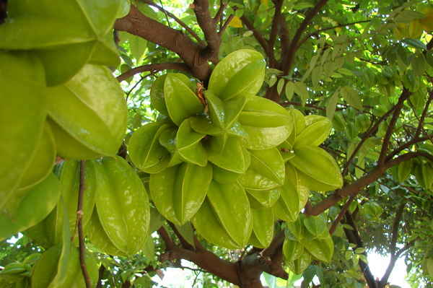

Slide 4
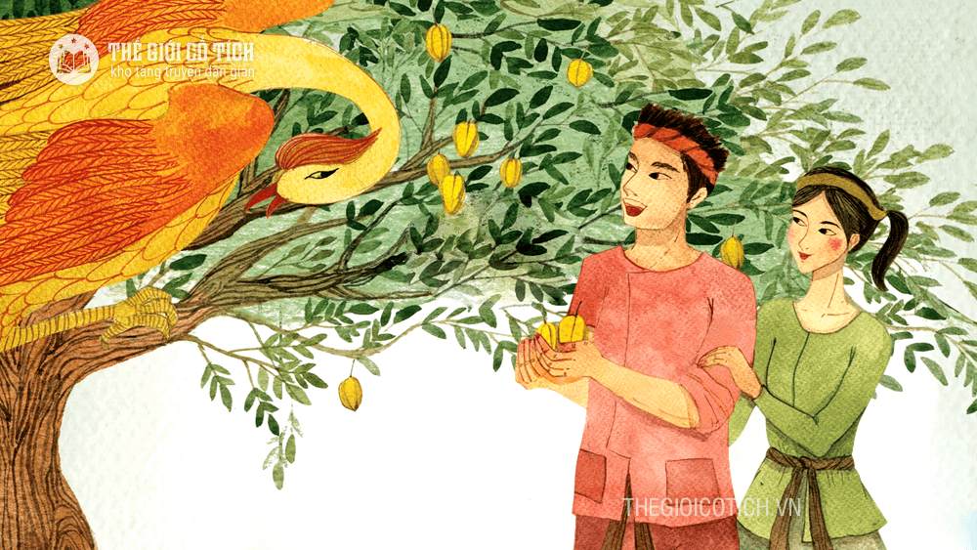
1. Nghe kể chuyện

Slide 5
2. Trả lời câu hỏi

Slide 6
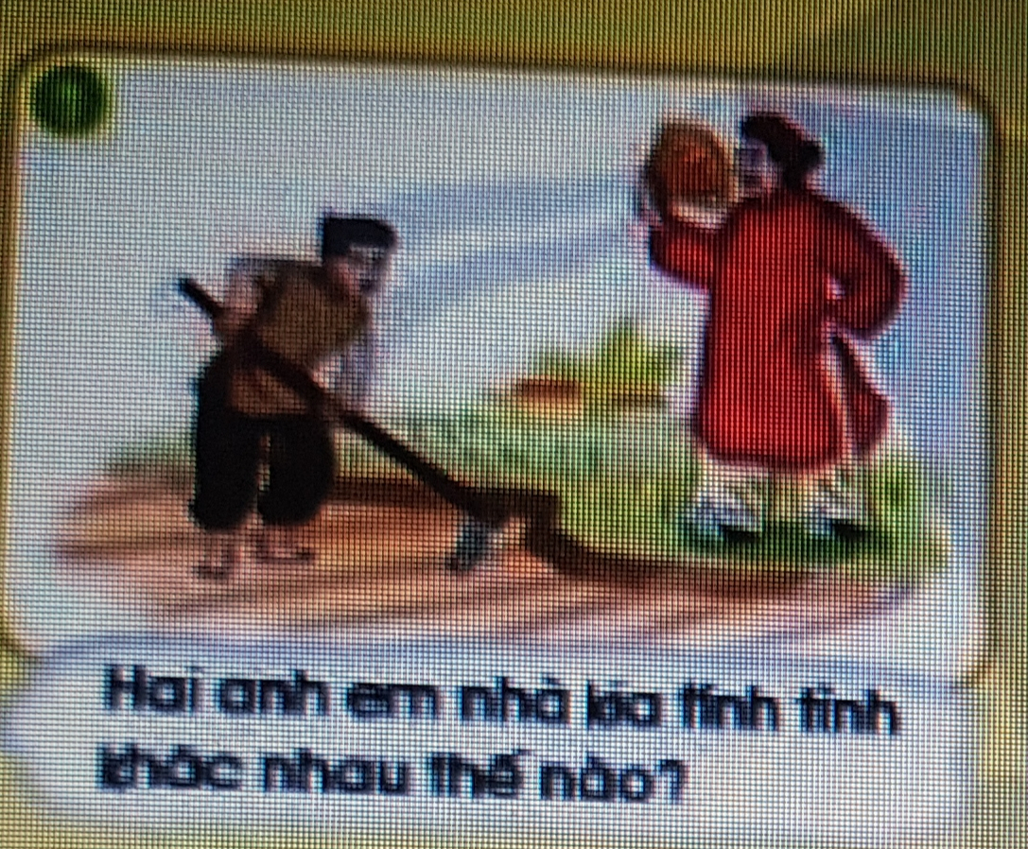

Slide 7
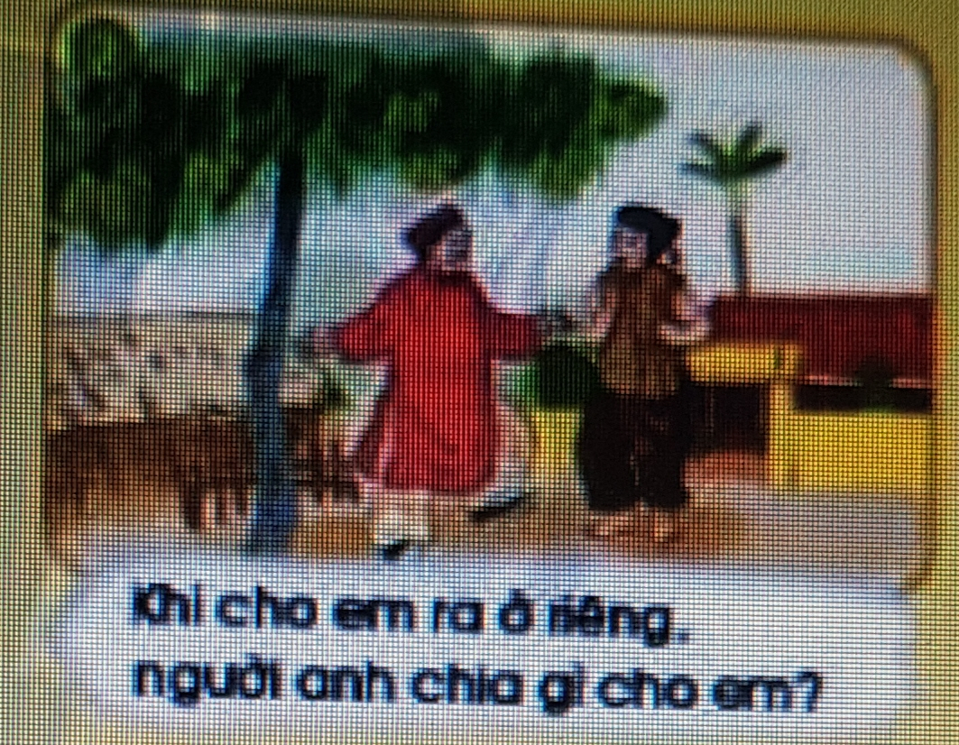

Slide 8
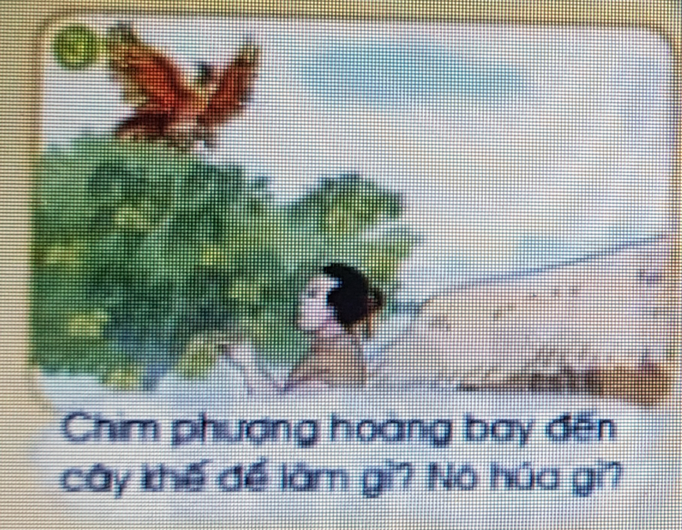

Slide 9
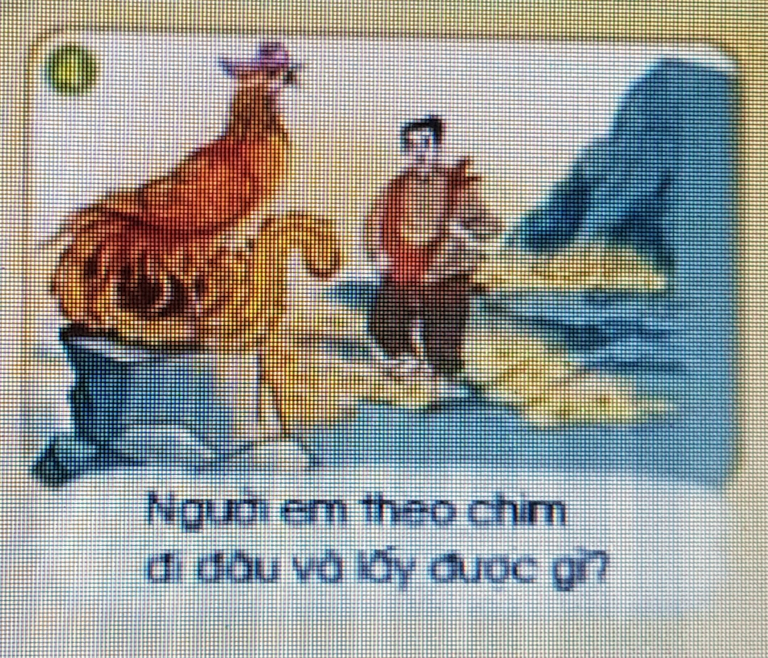

Slide 10
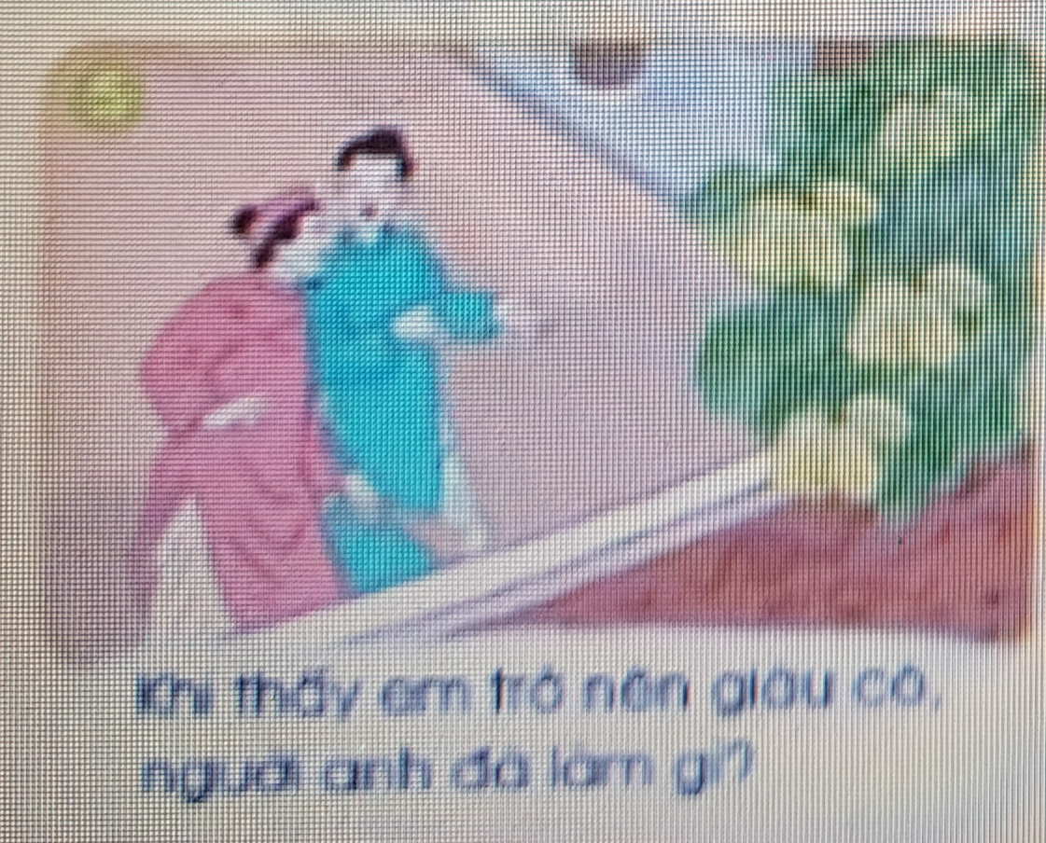

Slide 11
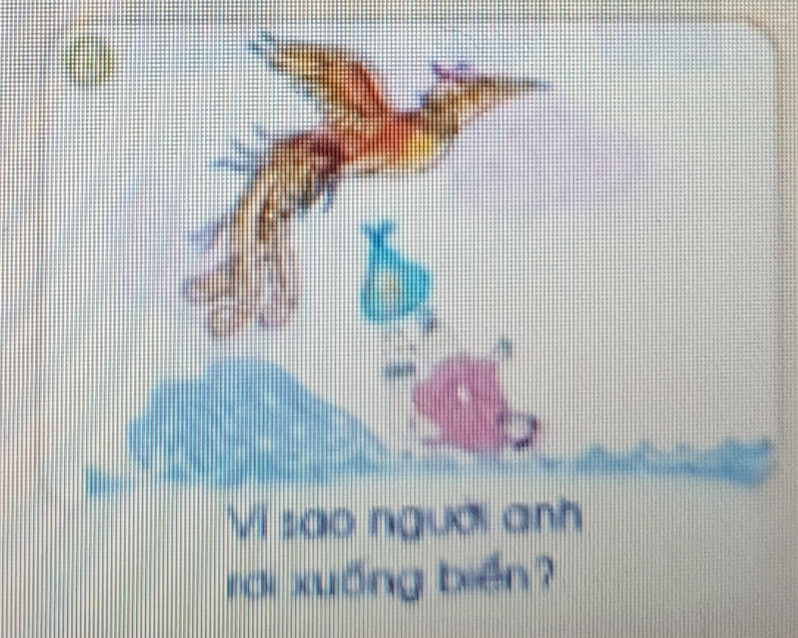

Slide 12

Củng cố

Slide 13

Dặn dò

Slide 14
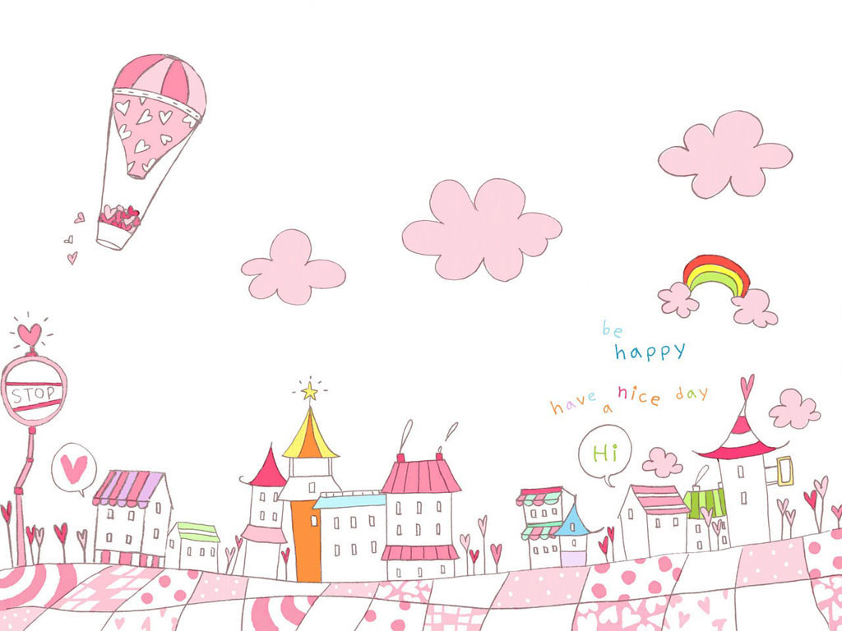
Tạm biệt!
Hẹn gặp lại!

